Slide 1

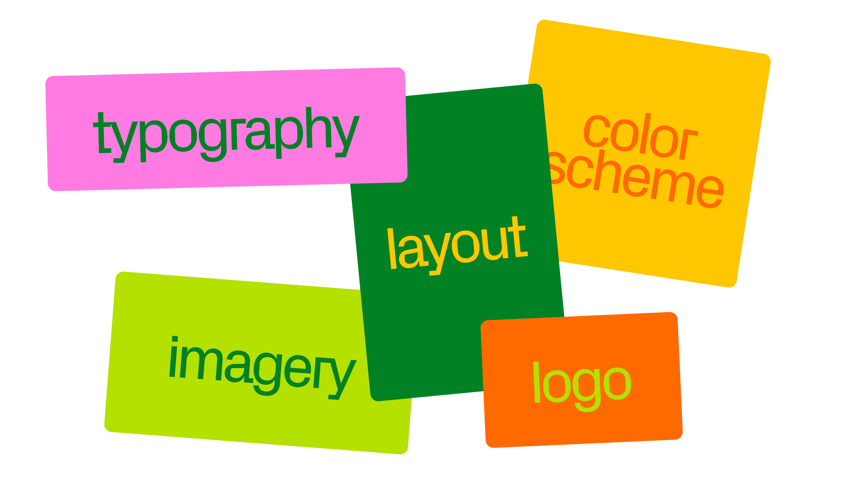

العناصر البصرية للهوية التجارية
الأسبوع الثاني
MKT 235
اعداد
د. محمد عادل عبدالرازق
دكتوراة إدارة الأعمال، جامعة اكستر، إنجلترا
Notes:
مرحبًا بكم في محاضرتنا اليوم عن العناصر البصرية للهوية التجارية.

Slide 2

Chapter
الأهداف التعليمية للمحاضرة
بنهاية هذه المحاضرة، سيتمكن الطلاب من:
  التعرف على مفهوم العناصر البصرية وأهميتها في الهوية التجارية.
  فهم دور الشعار، الألوان، الخطوط، الصور، والأنماط في تعزيز هوية العلامة التجارية.
  استيعاب تأثير العناصر البصرية على الانطباع الأول وتجربة العملاء.
  معرفة كيفية تصميم واختيار العناصر البصرية بفعالية.
  التعرف على الأخطاء الشائعة في استخدام العناصر البصرية وكيفية تفاديها.
  إدراك أهمية التناسق والابتكار في العناصر البصرية عبر الوسائط المختلفة.

Slide 3
Chapter
تعريف العناصر البصرية وأهميتها
02
ما هي العناصر البصرية؟
مكونات مرئية تُستخدم لتمثيل هوية العلامة التجارية.
تشمل: الشعار، الألوان، الخطوط، الصور، الأنماط، الأيقونات.
أهميتها
١- تساهم في خلق هوية مميزة وسهلة التذكر.
٢- تعزز الانطباع الأول لدى العملاء.
٣- تساعد على إيصال القيم والرسائل بشكل فوري.
٤- تدعم التناسق بين الوسائط المختلفة.

Slide 4
Chapter
دور العناصر البصرية في الإدراك البصري للجمهور
02
لماذا العناصر البصرية مهمة للإدراك؟
  يستجيب العقل البشري أسرع للمعلومات البصرية مقارنةً بالنصوص.
  الألوان والخطوط والصور تؤثر على المشاعر والانطباعات.
  تساعد العناصر البصرية في جعل العلامة التجارية مميزة وسهلة التذكر.
كيف تؤثر على الجمهور؟
  الألوان: تبعث رسائل نفسية (الثقة، القوة، الهدوء)
  الخطوط: تعكس شخصية العلامة (رسمية، عصرية، مرحة)
  الصور: تثير عاطفة الجمهور وتعزز الرسائل.

Slide 5
Chapter
الجمهور المستهدف ودوره في بناء الهوية التجارية
02
الجانب | الهوية التجارية | العناصر البصرية
التعريف | المفهوم الشامل الذي يمثل قيم ورسائل الشركة وكيفية إدراك الجمهور لها. | المكونات المرئية التي تُستخدم لتوصيل هوية الشركة بصريًا.
النطاق | تشمل جميع الجوانب (القيم، الرسائل، الصوت، العناصر البصرية) | تركز فقط على الجوانب المرئية مثل الشعار والألوان والخطوط والصور.
الدور | تساهم في بناء علاقة طويلة الأمد بين العلامة التجارية والجمهور. | تساعد على خلق انطباع فوري وتعزيز التميز البصري.
الأمثلة | الرسائل التسويقية، النغمة الصوتية، السلوك مع العملاء. | الشعار، الألوان، الخطوط، الأنماط، الصور.

Slide 6
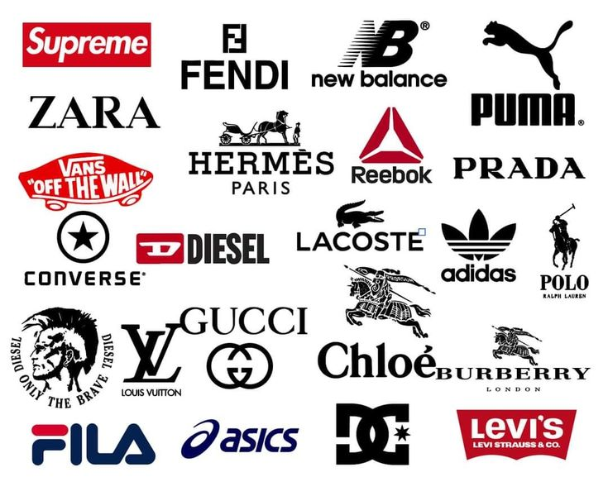
Chapter
الشعار كعنصر أساسي في الهوية البصرية
02
ما هو الشعار؟
  رمز مرئي يمثل هوية العلامة التجارية.
  يُعتبر واجهة العلامة التجارية وأول عنصر يتعرف عليه الجمهور.
أنواع الشعارات:
  شعار نصي (Wordmark): يعتمد على الاسم فقط (Google).
  شعار رمزي (Symbol): يستخدم رمزًا بسيطًا (Apple).
  شعار مختلط (Combination): يجمع بين النص والرمز (Nike).
أهمية الشعار:
  يعزز التميز بين العلامات التجارية.
  يُسهل تذكر العلامة التجارية.
  يعبر عن شخصية وقيم الشركة.

Slide 7
مبادئ تصميم شعار فعّال: ما الذي يجعل الشعار ناجحًا؟
Chapter
02
١- البساطة
سهولة الفهم والتذكر
٢- المرونة
إمكانية استخدامه عبر مختلف الوسائط (رقمي/مطبوع)
٣- التناسق
يعكس هوية العلامة التجارية بدقة
٤- الأصالة
يجب أن يكون فريدًا وغير مكرر
٥- الوضوح
يظهر بوضوح في جميع الأحجام

Slide 8
Chapter
الأخطاء الشائعة في تصميم الشعارات
02
ما هي الأخطاء التي يجب تجنبها؟
  التعقيد الزائد: يجعل الشعار صعب الفهم والتذكر.
  استخدام ألوان غير متناسقة: قد يؤدي إلى تشتيت الجمهور.
  تقليد شعارات أخرى: يضعف الهوية ويؤدي إلى مشاكل قانونية.
  عدم قابلية التكيف: صعوبة استخدام الشعار في أحجام أو وسائط مختلفة.
  عدم التوافق مع الهوية العامة: يجعل الشعار منفصلًا عن شخصية العلامة.

Slide 9
Chapter
الألوان كعنصر بصري أساسي
02
أهمية الألوان في الهوية البصرية
١- تساهم في إيصال الرسائل العاطفية والنفسية.
٢- تخلق انطباعًا فوريًا وسريعًا عن العلامة التجارية.
٣- تساعد في بناء التميز والشخصية الخاصة بالعلامة التجارية.
كيف تختار الألوان المناسبة؟
١- فهم القيم الأساسية للعلامة التجارية.
٢- دراسة تأثير الألوان النفسي والثقافي على الجمهور.
٣- تحقيق تناسق بصري بين الألوان المختارة.

Slide 10

Chapter
تأثير الألوان النفسي والثقافي على الجمهور
02
التأثير النفسي للألوان:
  الأزرق: الثقة، الاحترافية.
  الأحمر: العاطفة، القوة.
  الأخضر: الطبيعة، الاستدامة.
  الأصفر: التفاؤل، الإبداع.
التأثير الثقافي للألوان:
  اللون الأبيض يرمز إلى النقاء في بعض الثقافات، لكنه يرتبط بالحزن في ثقافات أخرى.
  اللون الأحمر يُعتبر لون الحظ في الثقافة الصينية، لكنه يرتبط بالخطر في بعض الثقافات الغربية.

Slide 11
Chapter
معاني الألوان في الهوية البصرية
02
١- الأزرق
يرمز إلى الثقة والاحترافية.
٢- الأحمر
يرمز إلى العاطفة والقوة.
٣- الأخضر
يرمز إلى الطبيعة والصحة.
٤- الأصفر
يرمز إلى السعادة والإبداع.
مثال: علامات تجارية مثل Facebook وLinkedIn.
مثال: علامات مثل Coca-Cola وYouTube.
مثال: علامات مثل Starbucks.
مثال: علامات مثل Snapchat.

Slide 12

Chapter
التناسق في استخدام الألوان عبر الوسائط المختلفة
02
أهمية التناسق:
  يعزز التذكر والارتباط بالعلامة التجارية.
  يحافظ على صورة احترافية ومنظمة.
  يُسهّل على الجمهور التعرف على العلامة التجارية بسرعة.
كيفية تحقيق التناسق:
  الالتزام بالألوان المحددة في دليل الهوية البصرية.
  استخدام الألوان نفسها عبر جميع الوسائط (الرقمية والمطبوعة(
  التأكد من أن الألوان تظهر بوضوح على جميع الخلفيات والأحجام.

Slide 13
Chapter
الخطوط كعنصر بصري في الهوية التجارية
02
كيفية اختيار الخطوط:
  التأكد من توافق الخط مع شخصية العلامة التجارية.
  اختيار خطوط قابلة للقراءة بجميع الأحجام.
  الحفاظ على التناسق بين النصوص المستخدمة في جميع المواد.
ما هو دور الخطوط؟
  تعكس شخصية العلامة التجارية.
  تؤثر على قابلية القراءة وفهم الرسائل.
أنواع الخطوط الشائعة:
  الخطوط الرسمية (Serif): تعبر عن الجدية والاحترافية.
  الخطوط الحديثة (Sans Serif): تعبر عن الحداثة والبساطة.
  الخطوط الإبداعية (Display): تعبر عن الفريدة والتميز.

Slide 14
Chapter
التناسق بين الخطوط والنبرة البصرية
02
ما هو التناسق بين الخطوط والنبرة البصرية؟
كيفية تحقيق التناسق
الخطوط تدعم الرسائل والنبرة العامة للعلامة التجارية.
تساهم في تحقيق تجربة مرئية متناغمة.
اختيار الخطوط التي تعكس شخصية العلامة.
مراعاة استخدام نفس الأسلوب في جميع الوسائط.
مثال:
  علامة تجارية تركز على الاحترافية تستخدم خطوط Serif ونبرة جادة.
  علامة تجارية مرحة تستخدم خطوط Display مع نبرة ودودة.

Slide 15
Chapter
الصور كعنصر بصري مؤثر
02
أنواع الصور في الهوية البصرية:
  صور واقعية: تُظهر منتجات أو خدمات حقيقية.
  صور توضيحية :تعكس الإبداع وتضيف لمسة شخصية.
  صور رمزية أو مفاهيمية : تُركز على القيم أو الرسائل.
دور الصور في الهوية البصرية:
  تعزز الرسائل العاطفية للعلامة التجارية.
  تضيف عمقًا وجاذبية للتصميمات.
  تسهل التواصل مع الجمهور بشكل أسرع من النصوص.

Slide 16
Chapter
الأنماط كأداة لتعزيز التميز
02
ما هي الأنماط؟
استخدامات الأنماط
كيفية تصميم أنماط فعّالة
تصميمات متكررة تُستخدم لتعزيز الهوية البصرية.
تضيف لمسة فريدة وتساهم في التميز.
خلفيات للتصميمات أو المنتجات.
عناصر مكملة للشعار أو الألوان.
تحسين تجربة المستخدم في الوسائط الرقمية.
استخدام عناصر بصرية تعكس شخصية العلامة التجارية.
تحقيق التناسق مع بقية العناصر البصرية.
التأكد من بساطة الأنماط وسهولة استخدامها.

Slide 17

Chapter
الأيقونات كعنصر بصرى مساعد
02
ما هي الأيقونات؟
  رموز صغيرة تُستخدم لتوضيح المعلومات أو تبسيطها.
  تُعزز تجربة المستخدم وتسهل التواصل.
فوائد استخدام الأيقونات:
  تجعل المعلومات أكثر وضوحًا وسهولة في الفهم.
  تضيف جمالًا واحترافية إلى التصميم.
  تُستخدم كجزء من الهوية البصرية لتعزيز التميز.
مثال على استخدام الأيقونات: قوائم المنتجات في المواقع الإلكترونية.

Slide 18
دليل الهوية البصرية ودوره في تعزيز التناسق
Chapter
02
ما هو دليل الهوية البصرية؟
أهمية الدليل
ما الذي يشمله؟
وثيقة تحتوي على جميع الإرشادات المتعلقة باستخدام العناصر البصرية.
يضمن التناسق في تطبيق الهوية عبر جميع الوسائط.
تسهيل العمل بين الفرق الداخلية (تصميم، تسويق)
ضمان استخدام موحد للشعار، الألوان، والخطوط.
تقليل الأخطاء في تطبيق الهوية على الوسائط المختلفة.
تعليمات حول استخدام الشعار (الأحجام، الخلفيات)
رموز الألوان المحددة
الخطوط الرئيسية والثانوية وأحجامها.

Slide 19
Chapter
تطبيق العناصر البصرية على الوسائط الرقمية
02
الوسائط الرقمية الرئيسية:
  المواقع الإلكترونية.
  تطبيقات الهواتف الذكية.
  صفحات وسائل التواصل الاجتماعي.
كيفية تطبيق العناصر البصرية بفعالية:
  استخدام الشعار بشكل واضح وبارز.
  الالتزام بالألوان والخطوط المحددة في دليل الهوية.
  تحسين الصور والأنماط لتتناسب مع الشاشات الرقمية.
التحديات:
  اختلاف الأحجام والدقة بين الأجهزة.
  الحفاظ على وضوح العناصر البصرية على الشاشات الصغيرة.

Slide 20
Chapter
تعزيز الهوية البصرية في العالم الرقمي
02
١- استخدام الرسوم المتحركة لجذب الانتباه
٢- تطوير محتوى بصري متوافق مع الوسائط الاجتماعية
٣- تصميم واجهات مواقع تركز على التفاعل البصري
٥- الاعتماد على الفيديوهات كجزء من العناصر البصرية

Slide 21
Chapter
تطبيق العناصر البصرية على الوسائط المطبوعة
02
الوسائط المطبوعة الرئيسية:
  بطاقات العمل.
  التغليف والعبوات.
  اللافتات الإعلانية.
كيفية تطبيق العناصر البصرية بفعالية:
  الالتزام بالألوان الدقيقة
  التأكد من وضوح الشعار والنصوص بأحجام مختلفة.
  استخدام الأنماط والصور بشكل يعزز جاذبية المنتج.
التحديات:
  اختلاف الجودة بين الطباعة والرقمية.
  تكلفة الحفاظ على التناسق في المواد المطبوعة.

Slide 22
Chapter
التحديات التي تواجه التناسق البصري
02
التحدي | الوصف | الحل
تعدد الوسائط واختلاف متطلباتها | الحاجة لتطبيق العناصر البصرية على وسائط متنوعة (رقمية ومطبوعة) | إعداد دليل هوية بصرية واضح يشمل كل التفاصيل لاستخدام العناصر البصرية.
التفاوت في جودة التصميم بين المنصات | اختلاف جودة العرض بين الوسائط الرقمية والمطبوعة. | اختبار العناصر البصرية على مختلف الوسائط للتأكد من تناسقها ووضوحها.
صعوبة الحفاظ على تناسق الألوان والخطوط | اختلاف الألوان أو الخطوط عند استخدامها في وسائط مختلفة. | استخدام أدوات رقمية احترافية لإدارة الألوان والخطوط، مثل Adobe Color أو Figma.

Slide 23
Chapter
أدوات رقمية لتصميم وإدارة العناصر البصرية
02
ما هي الأدوات الرقمية؟
  برامج وتقنيات تُستخدم لتصميم وإدارة الهوية البصرية بفعالية.
  تُساعد في تحقيق التناسق والابتكار.
أمثلة على أدوات شائعة:
  Adobe Illustrator لإنشاء الشعارات والرسومات الدقيقة https://www.adobe.com/uk/products/illustrator.html
  Figma تصميم العناصر البصرية بشكل تعاوني مع الفريق. https://www.figma.com/
  Canva أداة سهلة الاستخدام لتصميم محتوى مرئي احترافي. https://www.canva.com/
  Unsplash وPexels مكتبات صور عالية الجودة للاستخدام التجاري. https://unsplash.com/

Slide 24
Chapter
أهمية اختبار العناصر البصرية قبل الإطلاق
02
لماذا نختبر العناصر البصرية؟
١- لضمان وضوح العناصر البصرية على مختلف الوسائط.
٢- لاكتشاف الأخطاء وتحسينها قبل الإطلاق.
٣- للتأكد من تفاعل الجمهور بشكل إيجابي مع التصميم.
كيف يتم الاختبار؟
١- عرض التصميمات على عينة من الجمهور المستهدف.
٢- تجربة العناصر على وسائط متعددة (رقمية ومطبوعة)
٣- جمع الملاحظات وإجراء التعديلات اللازمة.

Slide 25
تحديث العناصر البصرية مع الحفاظ على التناسق
Chapter
02
لماذا يجب تحديث العناصر البصرية؟
كيفية التحديث دون فقدان التناسق
لمواكبة التغيرات في السوق والجمهور.
للحفاظ على جاذبية العلامة التجارية.
لتحسين تجربة المستخدم.
الاحتفاظ بالرموز أو الألوان الأساسية.
إجراء تغييرات تدريجية بدلًا من تغييرات جذرية.
الحفاظ على التناسق مع القيم الأساسية للعلامة التجارية.

Slide 26

Chapter
التوازن بين الإبداع والتناسق
02
لماذا التوازن مهم؟
  الإبداع يجذب الانتباه ويخلق تميزًا.
  التناسق يعزز الثقة والاحترافية.
كيفية تحقيق التوازن:
  استخدام عناصر مبتكرة ضمن إطار واضح ومنظم.
  عدم المبالغة في التصميمات لتجنب التشويش.
  الحفاظ على العناصر الأساسية للهوية مع إضافة لمسات إبداعية.

Slide 27

Chapter
دور الابتكار في تحديث الهوية البصرية
02
لماذا الابتكار ضروري؟
  لمواكبة التطورات التقنية واحتياجات السوق.
  للحفاظ على الجاذبية التنافسية للعلامة التجارية.
  لتعزيز تفاعل الجمهور مع التصميمات الحديثة.
أمثلة على الابتكار:
  تحديث الشعار بتبسيط التصميم مع الاحتفاظ بالهوية الأساسية.
  إدخال ألوان جديدة تعكس التغيرات في شخصية العلامة التجارية.
  استخدام الرسوم التوضيحية والأنماط الحديثة في المواد التسويقية.

Slide 28
Chapter
الأخطاء الشائعة في استخدام العناصر البصرية
02
الخطأ | الوصف | التأثير
التعقيد الزائد في التصميم | استخدام تفاصيل مفرطة تجعل العناصر صعبة الفهم والتذكر. | يؤدي إلى تشويش الجمهور وتقليل وضوح الرسائل.
عدم التناسق بين الوسائط | تغيير الألوان أو الخطوط بين الوسائط المختلفة. | يُضعف الاحترافية ويقلل الثقة بالعلامة التجارية.
الاستخدام المفرط للألوان | استخدام ألوان كثيرة دون انسجام. | يؤدي إلى إرباك بصري وصعوبة في تحديد الهوية.
عدم اختبار التصميم مسبقًا | إطلاق العناصر البصرية دون التأكد من ملاءمتها للجمهور أو الوسائط. | يؤدي إلى نتائج سلبية أو الحاجة إلى إعادة التصميم لاحقًا.

Slide 29
Chapter
أمثلة على نجاح الهوية البصرية
02
استخدام اللون الأحمر المميز والخط الكلاسيكي.
تناسق في التصميم عبر جميع الوسائط منذ عقود.
شعار "Swoosh" البسيط والمرن.
استخدام النغمة المرئية الديناميكية التي تعكس الحركة والطاقة.
شعار بسيط ومرن يمكن استخدامه في جميع الأحجام.
تصميم بديهي وبسيط يعكس الحداثة والابتكار.

Slide 30
Chapter
كيف تحافظ على قوة الهوية البصرية؟
02
تحديث العناصر بانتظام لمواكبة السوق دون فقدان التناسق.
الالتزام بدليل الهوية البصرية في كل تطبيق.
قياس تأثير الهوية البصرية عبر استبيانات الجمهور وتحليل البيانات.
العمل مع مصممين محترفين لضمان الجودة.
التكيف مع الوسائط الجديدة والابتكار باستمرار.

Slide 31
Chapter
كيف تؤثر العناصر البصرية على تجربة العملاء؟
02
١- تعزيز الانطباع الأول
التصميم الجذاب يُشجع العملاء على التفاعل مع العلامة التجارية
٢- إيصال الرسائل بسرعة
الصور والألوان تسهّل فهم القيم والرسائل دون الحاجة للكلمات
٣- تحسين التفاعل
التناسق في العناصر البصرية يعزز الثقة ويجعل التجربة أكثر سلاسة
٤- زيادة الولاء
العناصر المرئية المتناسقة تُحفّز العملاء على تكرار التفاعل مع العلامة التجارية

Slide 32
Chapter
أمثلة على فشل الهوية البصرية
02
الشركة | السبب في الفشل | النتائج
Tropicana | تغيير جذري في تصميم العبوة أدى إلى فقدان التعرف على المنتج. | انخفاض المبيعات بنسبة 20% خلال شهرين.
Gap | إطلاق شعار جديد أثار استياء الجمهور بسبب بساطته الزائدة. | العودة للشعار القديم خلال أسبوع بسبب الضجة السلبية.
Pepsi (2008) | تصميم جديد للشعار واجه انتقادات بسبب تعقيده وعدم وضوح الرسالة. | تكلفة باهظة لإعادة تصميم الهوية مرة أخرى لاحقًا.

Slide 33
Chapter
خطوات استدامة الهوية البصرية
02
١- التخطيط
٢- التنفيذ
٣- المراقبة
٤- التحديث
إجراء تعديلات تدريجية للحفاظ على الجاذبية.
اختبار العناصر الجديدة قبل إطلاقها.
تحديد الأهداف طويلة المدى للهوية البصرية.
مراجعة القيم الأساسية للعلامة التجارية.
الالتزام بالعناصر المحددة في دليل الهوية البصرية.
تدريب الفرق الداخلية على استخدام العناصر بشكل صحيح.
تحليل ردود فعل الجمهور بانتظام.
متابعة التغيرات في السوق والجمهور المستهدف.

Slide 34
Chapter
التكيف مع الاتجاهات الحديثة في التصميم البصري
02
البساطة
تصاميم نظيفة ومباشرة تركز على الفكرة الرئيسية
التدرجات اللونية
إضافة أبعاد حيوية وحديثة للتصاميم
التصميم ثلاثي الأبعاد
توفير تجربة غامرة ومميزة
الرسوم المتحركة
تحسين التفاعل وزيادة جاذبية العناصر البصرية

Slide 35
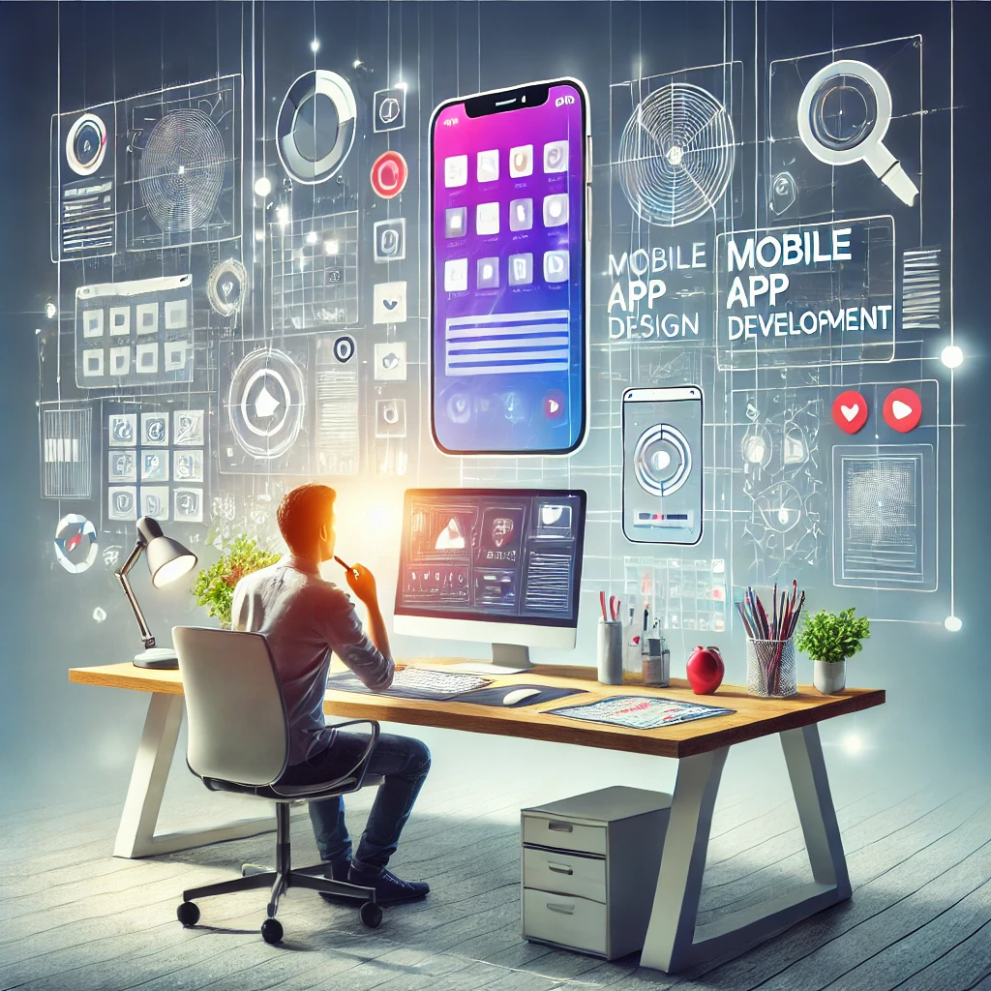
Chapter
تأثير التكنولوجيا على الهوية البصرية
02
كيف تُغير التكنولوجيا الهوية البصرية؟
  الذكاء الاصطناعي (AI):
    تصميم شعارات وأنماط باستخدام خوارزميات ذكية.
  الواقع الافتراضي (VR) والواقع المعزز (AR):
    تجربة العلامة التجارية بشكل ثلاثي الأبعاد وتفاعلي.
  أدوات التصميم الرقمية:
    برامج مثل Figma وAdobe تساعد على إدارة العناصر البصرية بسهولة.

Slide 36
Chapter
التصميم عبر الثقافات المختلفة
02
العنصر البصري | الاختلافات الثقافية | التوصية
الألوان | الأبيض: النقاء في الغرب، الحداد في بعض الثقافات الآسيوية. | تحليل الثقافة المستهدفة قبل اختيار الألوان.
الرموز | اليد المفتوحة: تحية في بعض الثقافات، إساءة في أخرى. | استخدام رموز عالمية غير مثيرة للجدل.
الصور | صور المرأة: عادية في الغرب، قد تكون مثيرة للجدل في بعض الثقافات المحافظة. | تخصيص الصور حسب جمهور الهدف المحلي.

Slide 37
Chapter
تأثير المسافات الفارغة (White Space)
02
ما هي المسافات الفارغة؟
المناطق غير المشغولة في التصميم.
تُستخدم لفصل العناصر وتوجيه الانتباه.
فوائدها
١- تعزيز وضوح العناصر البصرية.
٢- تقليل التشويش البصري.
٣- تحسين جاذبية التصميم.
أمثلة: الشعارات البسيطة مثل Apple وNike.
تصميمات المواقع التي تُبرز النصوص أو الصور الأساسية

Slide 38

Chapter
تصميم الهويات البصرية المرنة
02
ما هي الهوية البصرية المرنة؟
  تصميم يمكنه التكيف مع مختلف الأحجام والأجهزة.
  يظهر بشكل مثالي على الوسائط الرقمية والمطبوعة.
  يحافظ على الوضوح والجاذبية بغض النظر عن المنصة.
أمثلة:
  الشعار المصغر للمواقع الإلكترونية (favicon).
  تطبيق الأنماط البصرية على التطبيقات والمواقع.
  التكيّف مع تصميمات الوسائط الاجتماعية المختلفة.

Slide 39
Chapter
خاتمة المحاضرة - العناصر البصرية كأداة استراتيجية
02
النقاط الرئيسية:
  العناصر البصرية تُعتبر أساس بناء الهوية التجارية.
  التناسق بين الشعار، الألوان، الخطوط، والصور يعزز التميز والاحترافية.
  الابتكار في تصميم وتحديث العناصر البصرية يُساهم في بقاء العلامة التجارية جذابة.
  الأدوات الرقمية والتخطيط الدقيق هما مفتاح النجاح في إدارة الهوية البصرية.
رسالة أخيرة:
"الهوية البصرية ليست مجرد تصميم جميل، بل هي استثمار استراتيجي يعكس القيم والشخصية الخاصة بعلامتكم التجارية."

Slide 40



Thank You

